Slide 1
Audio/VideoAlgorithmen
Fridjof Bonneß, Etienne Rodriguez, Florian Stallmach

Slide 2
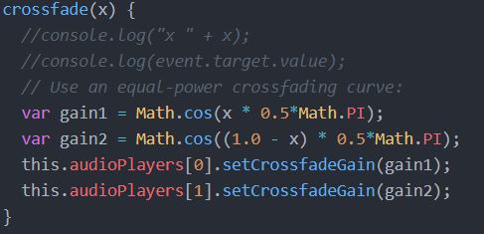
1. Nicht linearer Crossfader
Mulitplizieren der Volume und des CrossfadeGains in setCrossfadeGain

Slide 3
2. Visualisierung von Audio
Analyzer erstellen
var analyse = musik.createAnalyser();
Mit Quelle und Destination verbinden
quelle.connect(analyse); analyse.connect(musik.destination);
FFT Genaugikeitfestlegen und Array mit Werten der Transformation anlegen
analyse.fftSize = 128; //Balkenanzahl = 128/2 var frequenzdaten = new Uint8Array(analyse.frequencyBinCount);

Slide 4
2. Visualisierung von Audio
Canvas vorbereiten
//In diesem Fall nur für ein Audio
leinwand = document.getElementsByTagName("canvas")[0].getContext("2d"); var leinwand_breite = document.getElementsByTagName("canvas")[0].offsetWidth; var leinwand_hoehe = document.getElementsByTagName("canvas")[0].offsetHeight;

Slide 5
2. Visualisierung von Audio
Eigentlicher Algorithmus zur Darstellung
function audiospektrum() { analyse.getByteFrequencyData(frequenzdaten); leinwand.clearRect(0, 0, leinwand_breite, leinwand_hoehe); //leeren der Leinwand

Slide 6
2. Visualisierung von Audio
Eigentlicher Algorithmus zur Darstellung (Fortsetzung)
for (var i = 0; i < frequenzdaten.length; i++) { var balken_x = Math.round(leinwand_breite / frequenzdaten.length) * i; var balken_breite = Math.round(leinwand_breite / frequenzdaten.length) - 1; var balken_hoehe = leinwand_hoehe / 100 * Math.round(-frequenzdaten[i] / 255 * 100); var farbe_rot = frequenzdaten[i]; var farbe_gruen = 255 - frequenzdaten[i]; leinwand.fillStyle = "rgb(" + farbe_rot + ", " + farbe_gruen + ", 0)"; leinwand.fillRect(balken_x, leinwand_hoehe, balken_breite, balken_hoehe); }
window.requestAnimationFrame(audiospektrum);
}

Slide 7

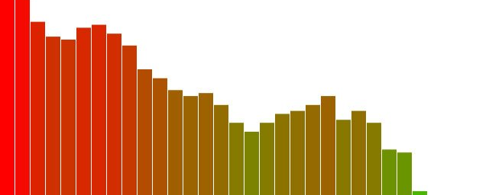
2. Visualisierung von Audio

Slide 8
3. Chroma Keying
2 CanvasTags, eins mit Bild initialisiert
<canvas id="c1" width="160" height="96"></canvas> <canvas id="c2" width="160" height="96"></canvas>
#c2 { background-image: url(media/back.png); background-repeat: no-repeat; }

Slide 9
3. Chroma Keying
var processor; processor.doLoad = function doLoad() { this.video = document.getElementById('video'); this.c1 = document.getElementById('c1'); this.ctx1 = this.c1.getContext('2d'); this.c2 = document.getElementById('c2'); this.ctx2 = this.c2.getContext('2d'); let self = this; this.video.addEventListener('play', function() { self.width = self.video.videoWidth / 2; self.height = self.video.videoHeight / 2;
//halbieren der Größen, Grund folgt self.timerCallback(); }, false); },
Vorbereiten der Variablen und hinzufügen eines Listeners

Slide 10
3. Chroma Keying
processor.timerCallback = function timerCallback() { if (this.video.paused || this.video.ended) { return; } this.computeFrame(); let self = this; setTimeout(function() { self.timerCallback(); }, 0); },
TimerCallback um für jedes Frame den Effekt anzuwenden

Slide 11
3. Chroma Keying
processor.computeFrame = function computeFrame() { this.ctx1.drawImage(this.video, 0, 0, this.width, this.height); let frame = this.ctx1.getImageData(0, 0, this.width, this.height); let l = frame.data.length / 4; for (let i = 0; i < l; i++) { //alles was grün ist herausfilter let r = frame.data[i * 4 + 0]; let g = frame.data[i * 4 + 1]; let b = frame.data[i * 4 + 2]; if (g > 100 && r > 100 && b < 43) frame.data[i * 4 + 3] = 0; } this.ctx2.putImageData(frame, 0, 0); //ersetzen mit Bild return; }
Eigentlicher Effekt

Slide 12
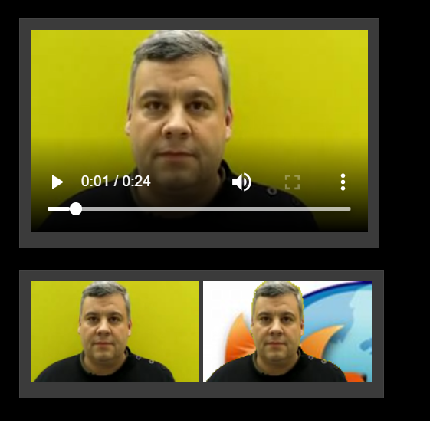
3. Chroma Keying

Slide 13
Quellen
https://developer.mozilla.org/en-US/docs/Web/API/Canvas_API/Manipulating_video_using_canvas
https://www.drweb.de/html5-und-die-web-audio-api-teil-2-wir-erstellen-ein-visuelles-audiospektrum-per-canvas-48675/

